Slide 1
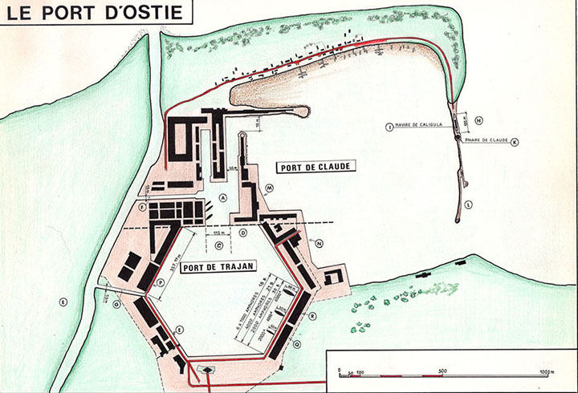
Le trafic du Port d'Ostie

Slide 2
La Marchandise
Le Port d'Ostie importait toutes sortes de produits romains (des céréales, du vin, de l'huile, du garum *) qui était acheminés par la suite à l'Emporium. (Port fluvial)
* garum : Sauce, condiment romain.

Slide 3
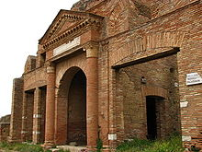
Les aménagements portuaires : Les Entrepôts 1.
Le Port d'Ostie était le plus grand port de Rome, il possédait donc de nombreux « entrepôts » pour stocker les produits (grain, vin, huile, etc.). Les entrepôts étaient souvent construient de la même façon : Une grande cour avec des colonnes avec vue sur les entrepôts, certains étaient composés de plusieurs étages. Ces entrepôts pouvaient contenir de 5 000 à 7 000 tonnes de céréales.
Ruines d'entrepôt.

Slide 4
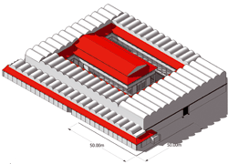
Les aménagements portuaires :
Les Entrepôts 2
Cet entrepôts ou sont stockés les graines s'appellait l'Horrea (Grenier). Sous le Port de Claude, de nouveaux entrepôts plus grands que les précédents firent créer ; les Grandi Horrea. Tout comme les Horreas, ils servaient à stocker les graines.
Proposition de reconstituion d'un Grandi Horrea.

Slide 5
Les aménagements portuaires : Le Port de Claude
Le Port de Claude fit érrigé à 4 Km de la ville d'Ostie. Le bassin faisait 90 ha (signifiant Hectare) de surface et 4-5 Mètres de profonfeur.
Le port de Claude est donc créer pour approvisionner la population romaine. Pour charger la marchandise des grues de plus de 10 Tonnes étaient utilisées. En ce qui concerne les bateaux, des rameurs manoeuvraient les cargos transportant toutes sortes de matériaux tel que des amphores, poteries, etc. Pour faciliter le transfert des marchandises vers Rome, Claude creusa deux canaux ; le plus large relié le port au Tibre
Port de Claude.

Slide 6
Les aménagements portuaires :
Les Port de Trajan.
Le Port de Trajan, fut construit en douze ans, de 100 à 112 ans avant J-C. Situé à l'intérieur des terres, il assurait aux bâteau un havre sûr. Des horreas avaient été créer afin d'améliorer la capacité de stockage de Rome. Le Port de Trajan pouvait contenir jusqu'à 80 grosses coques.
Le Port de Trajan est au côté du même bassin que celui du Port de Claude mais est séparé de ce dernier par une large bande de terre de 50 Mètres de large. Cette bande sera abattue pour la mise en eau.
Port de Trajan. Relié au Tibre par la Fossa Traiana.

Slide 7
Sources :
http://www.philippe-gavet.com/02/07/planch/07_28.html
http://www.entrepots-anr.fr/
http://fr.wikipedia.org/wiki/Fichier:Ostia_antica-17.jpg

